Slide 1
STK Ladder待使用与备用硅片I-V实测汇报
蔡孟珂 唐远平
2026年3月20日

Slide 2
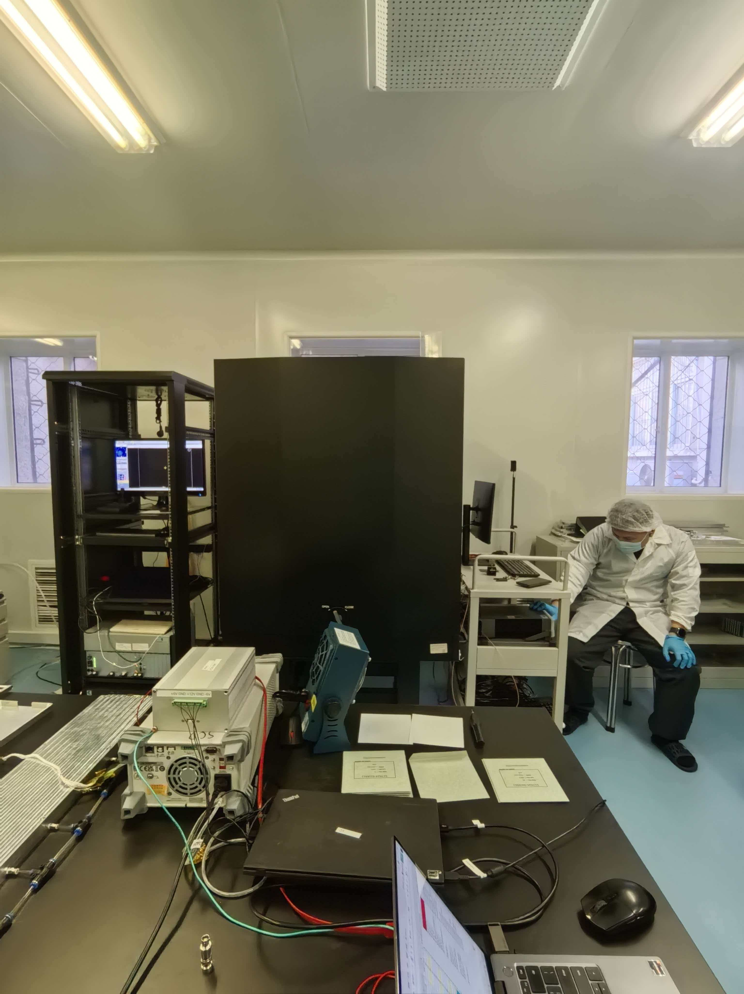
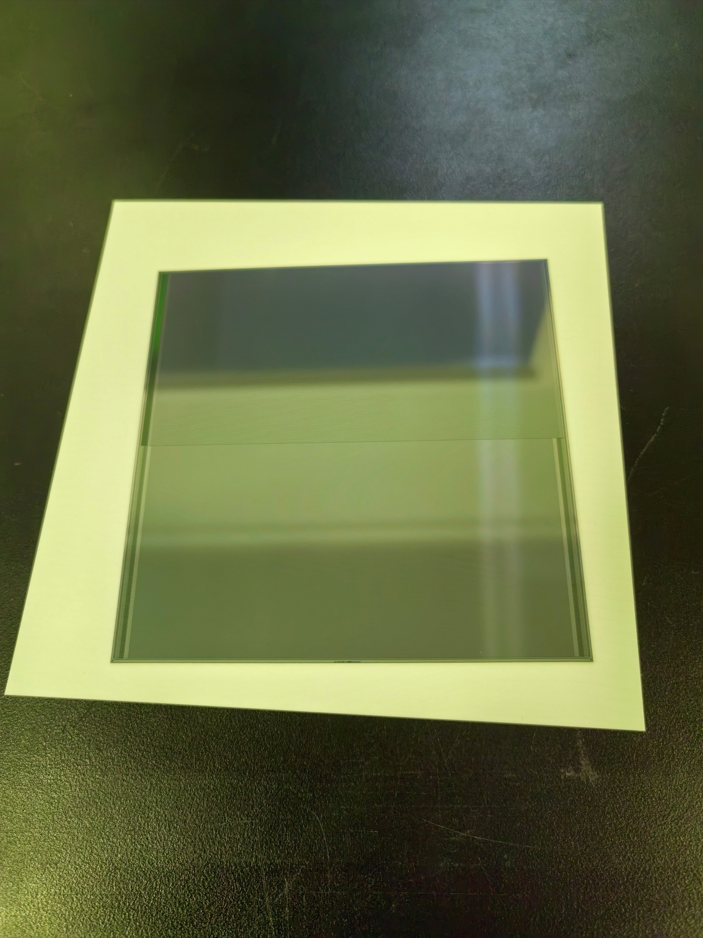
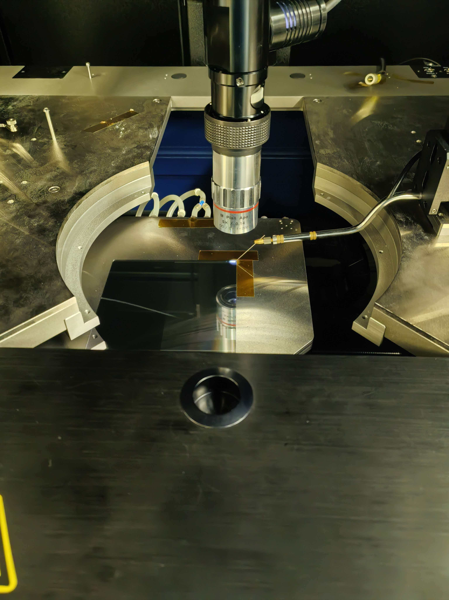
STK Ladder待使用与备用硅片实测
图1 整体实测图
图2 真硅实物图
图3 实测操作图
计划对STK待使用与备用共11片硅进行I-V实测（实测时的时间：2026.03.19）
拟选为LD-3的硅编号：No.5/6/7/8/10/11/12/15 拟选为LD-3的备份的硅编号： No.20/22/23
1

Slide 3
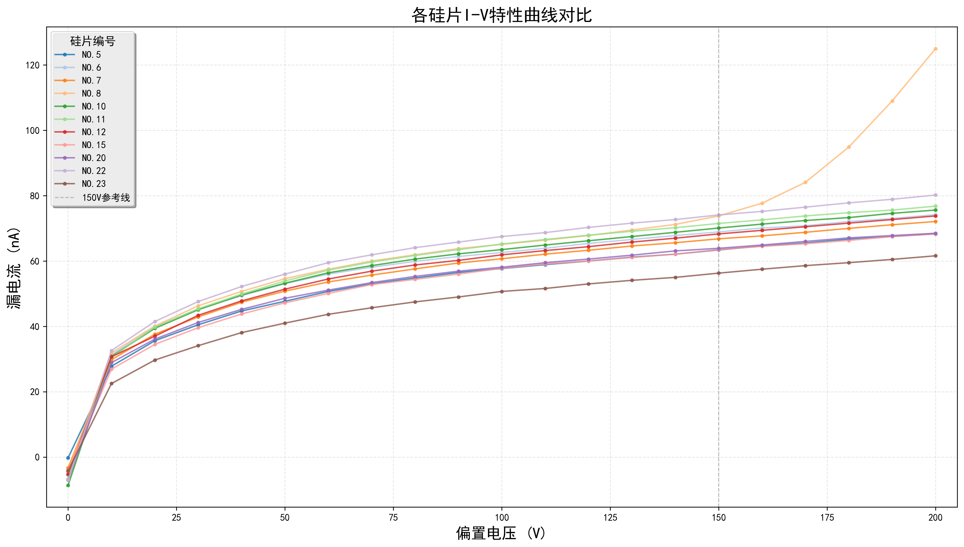
实测I-V曲线
分两次对11片硅进行了实测
上午：No.5/6/7/8
下午：No.10/11/12/15/20/22/23
温湿度
上午：21.7℃ 16.5%
下午：22.1℃ 15.5%
数据来源：
三号厅点胶工作平台处温湿检测器
2

Slide 4
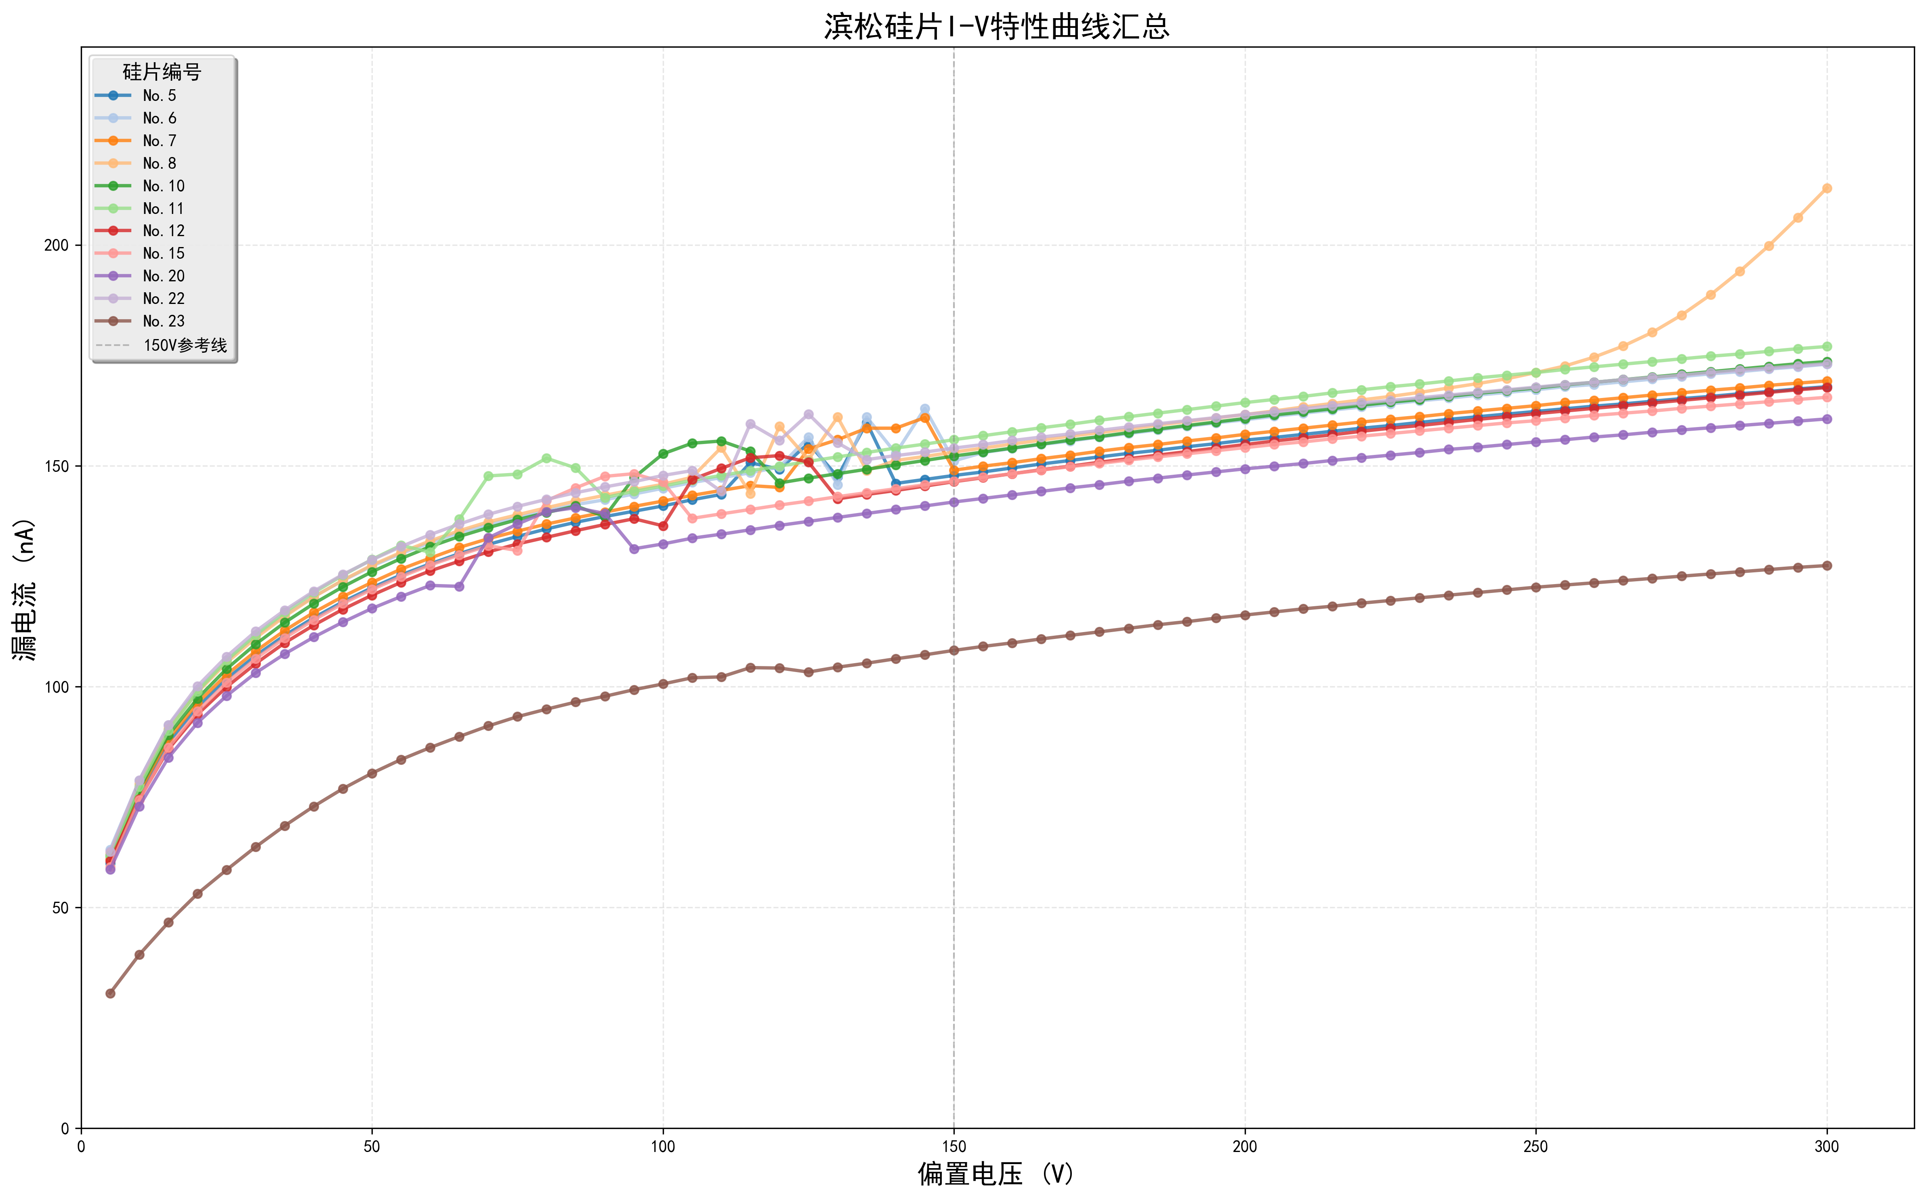
滨松I-V曲线
3

Slide 5
数据对比
拟选为LD-3的硅编号：No.5/6/7/8/10/11/12/15 拟选为LD-3的备份的硅编号： No.20/22/23
拟选为LD-3的硅编号：No.5/6/7/10/11/12/15/20 拟选为LD-3的备份的硅编号： No.8/22/23
4

